Slide 1
Zuordnungen

Slide 2
Zuordnungen - Beispiel
An einem schönen Sonnentag planscht Familie Schulz in ihrem Planschbecken.
Das Becken ist 30 cm hoch mit Wasser gefüllt.
Beim Planschen geht viel Wasser über den Rand verloren.
Dies ist eine eindeutige Zuordnung.

Slide 3
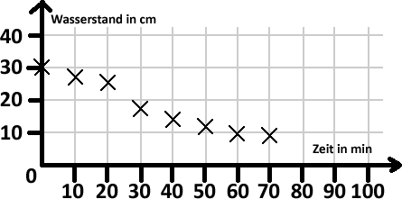
Eindeutige Zuordnung
Jedem Zeitpunkt kann genau ein Wasserstand zugeordnet werden.
Eindeutige Zuordnung Zeit → Wasserstand

Slide 4
Eindeutige Zuordnung
x | Zeit (in min) | 0 | 10 | 20 | 30 | 40 | 50 | 60 | 70
y | Wasserstand (in cm)

Slide 5
Eindeutige Zuordnung
x | Zeit (in min) | 0 | 10 | 20 | 30 | 40 | 50 | 60 | 70
y | Wasserstand (in cm) | 30

Slide 6
Eindeutige Zuordnung
x | Zeit (in min) | 0 | 10 | 20 | 30 | 40 | 50 | 60 | 70
y | Wasserstand (in cm) | 30 | 27

Slide 7
Eindeutige Zuordnung
x | Zeit (in min) | 0 | 10 | 20 | 30 | 40 | 50 | 60 | 70
y | Wasserstand (in cm) | 30 | 27 | 25

Slide 8
Eindeutige Zuordnung
x | Zeit (in min) | 0 | 10 | 20 | 30 | 40 | 50 | 60 | 70
y | Wasserstand (in cm) | 30 | 27 | 25 | 18

Slide 9
Eindeutige Zuordnung
x | Zeit (in min) | 0 | 10 | 20 | 30 | 40 | 50 | 60 | 70
y | Wasserstand (in cm) | 30 | 27 | 25 | 18 | 13

Slide 10
Eindeutige Zuordnung
x | Zeit (in min) | 0 | 10 | 20 | 30 | 40 | 50 | 60 | 70
y | Wasserstand (in cm) | 30 | 27 | 25 | 18 | 13 | 12

Slide 11
Eindeutige Zuordnung
x | Zeit (in min) | 0 | 10 | 20 | 30 | 40 | 50 | 60 | 70
y | Wasserstand (in cm) | 30 | 27 | 25 | 18 | 13 | 12 | 10

Slide 12
Eindeutige Zuordnung
x | Zeit (in min) | 0 | 10 | 20 | 30 | 40 | 50 | 60 | 70
y | Wasserstand (in cm) | 30 | 27 | 25 | 18 | 13 | 12 | 10 | 9

Slide 13
Zuordnungen
Bei Zuordnungen werden jedem Wert aus einem vorgegebenem Bereich ein oder mehrere Werte aus einem anderen Bereich zugeordnet.
Wird jedem Wert aus dem vorgegebenem Bereich genau ein Wert zugeordnet, nennt man die Zuordnung eindeutig.
Eindeutige Zuordnungen heißen Funktionen.

Slide 14
Achtung
Jede Funktion ist eine Zuordnung.
Aber nicht jede Zuordnung ist eine Funktion.
Beispiel:
Bei einer Zuordnung Hausnummer → Bewohner werden einer Hausnummer mehrere Bewohner zugeordnet.
(Zuordnung nicht eindeutig → keine Funktion).

Slide 15
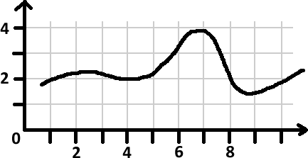
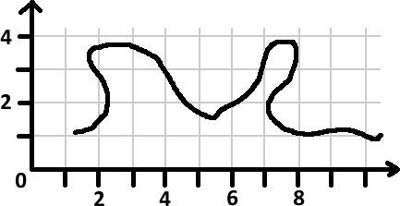
Tipp:
Wenn in einem Koordinatensystem übereinander keine doppelten Werte vorkommen, dann handelt es sich um eine Funktion.
Funktion keine Funktion

Slide 16
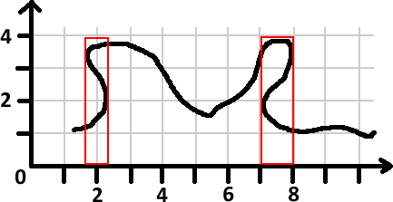
Tipp:
Wenn in einem Koordinatensystem übereinander keine doppelten Werte vorkommen, dann handelt es sich um eine Funktion.
keine Funktion
…weil in den markierten Bereichen Überschneidungen sind.

Slide 17
Zuordnungen – Befüllen eines Pools
Ein Swimmingpool wird gefüllt.
Innerhalb von 4 Minuten steigt der Wasserspiegel um 3 cm, in 8 Minuten um 6 cm an.
Dies ist eine direkt proportionale Zuordnung, denn verdoppelt sich die Zeit, so verdoppelt sich der Wasserstand im Pool.

Slide 18
Zuordnungen – Befüllen eines Pools
x | Zeit (in min) | 4 | 8 | 12
y | Wasserstand (in cm) | 3 | 6 | 9
Wie habe ich das gerechnet?
Immer y : x…
3 : 4 = 0,75
6 : 8 = 0,75
9 : 12 = 0,75
usw.

Slide 19
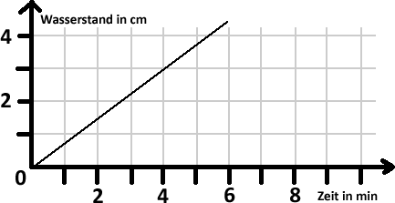
Zuordnungen – Befüllen eines Pools
x | Zeit (in min) | 4 | 8 | 12
y | Wasserstand (in cm) | 3 | 6 | 9

Slide 20
Direkt proportionale Zuordnungen
Alle direkt proportionalen Zuordnungen sind Funktionen, da sie eindeutig sind.
Jedem x-Wert kann man durch die Gleichung
y = m * x
genau einen x-Wert zuordnen.

Slide 21
Direkt proportionale Zuordnungen
Alle direkt proportionalen Zuordnungen sind Funktionen, da sie eindeutig sind.
Jedem x-Wert kann man durch die Gleichung
y = m * x
genau einen x-Wert zuordnen.
Auflösen nach m:
y = m * x

Slide 22
Direkt proportionale Zuordnungen
Alle direkt proportionalen Zuordnungen sind Funktionen, da sie eindeutig sind.
Jedem x-Wert kann man durch die Gleichung
y = m * x
genau einen x-Wert zuordnen.
Auflösen nach m:
y = m * x | : x
m = $\frac{y}{x}$

Slide 23
Direkt proportionale Zuordnungen
Alle direkt proportionalen Zuordnungen sind Funktionen, da sie eindeutig sind.
Jedem x-Wert kann man durch die Gleichung
y = m * x
genau einen x-Wert zuordnen.
m ist der Proportionalitätsfaktor:
m = $\frac{y}{x}$

Slide 24
Indirekt proportionale Zuordnungen
Ein Swimmingpool wird leergepumpt.
Eine Pumpe benötigt dafür 4 Stunden. Zwei Pumpen gleicher Leistung leeren den Pool in 2 Stunden.
Es handelt sich um eine indirekt proportionale Zuordnung, da folgendes gilt:
Verdoppelt sich die Anzahl der Pumpen, halbiert sich die Zeit, die man zum Abpumpen benötigt.

Slide 25
Indirekt proportionale Zuordnungen
Wie habe ich das gerechnet?
1 * y = 4 y = 4 oder $\frac{4}{1}$ = 4
2 * y = 4 y = 2 oder $\frac{4}{2}$ = 2
3 * y = 4 y = 1,33 oder $\frac{4}{3}$ = 1,33
usw.
x | Anzahl der Pumpen | 1 | 2 | 3 | 4 | 5 | 6 | 7 | 8
y | Zeit in Stunden | 4 | 2 | 1,33 | 1 | 0,8 | 0,66 | 0,57 | 0,5

Slide 26
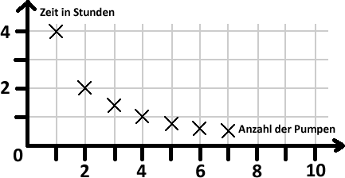
Indirekt proportionale Zuordnungen
x | Anzahl der Pumpen | 1 | 2 | 3 | 4 | 5 | 6 | 7 | 8
y | Zeit in Stunden | 4 | 2 | 1,33 | 1 | 0,8 | 0,66 | 0,57 | 0,5

Slide 27
Indirekt proportionale Zuordnungen
Alle indirekt proportionalen Zuordnungen sind Funktionen, da sie eindeutig sind.
Jedem x-Wert kann man durch die Gleichung
y = $\frac{m}{x}$
mit x * y = m
genau einen y-Wert zuordnen.

Slide 28
Also!!!
Bei direkt proportionalen Zuordnungen ändern sich die Größen in gleichem Verhältnis,
Bei indirekt proportionalen Zuordnungen im umgekehrten Verhältnis.

